Slide 1
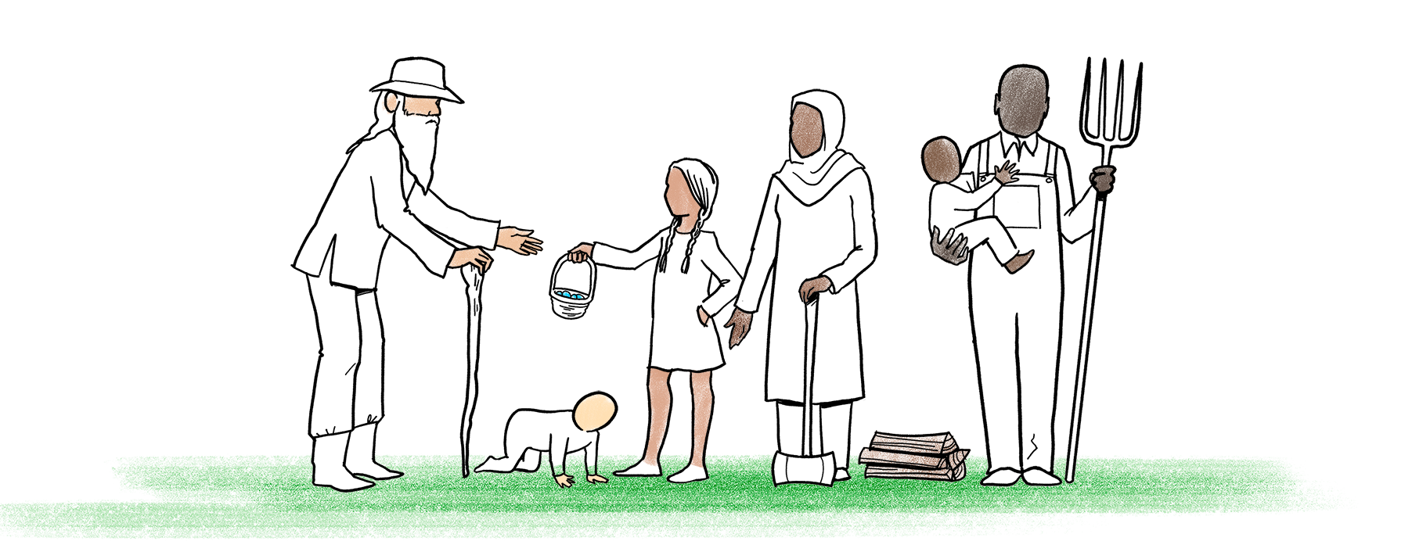
to FORESIGHT
Codkaaga Ku Biiri FORESIGHT
Waa maxay FORESIGHT?
FORESIGHT waa hindise sidii si siman loogu fikiri lahaa loona keeno mustaqbal ifaya oo leh caafimaad iyo fayodhawr. Nidaamkeena caafimaadka wuu jabanyahay. Qof kastaa wuxuu u qalmaa inuu ku raaxeysto caafimaad wanaagsan iyo fayodhawr, waxaana u baahan nahay aragti cusub iyo fikrado cusub oo geesinimo leh si halkaas aan u gaarno.
Halkaasi waa halka aad soo galayso.

Slide 2
to FORESIGHT
Codkaaga Ku Biiri FORESIGHT
Maxay tahay sababta aad ugu darayso codkaaga?
FORESIGHT waxay dhageysanaysaa codadka kumanaan qof oo ku nool Mareykanka, iyagoo kaa codsanaya inaad daawato muuqaal gaaban si aad fikrad uga hesho arrimaha aan wajihi karno mustaqbalka, ka dibna ra'yigaaga ka dhiibo si aad ula wadaagto waxa aad rajeynayso inaad aragto. Ku darista codkaaga waxay qaadanaysaa ku dhawaad 20 daqiiqo.
Aragtida iyo fikradaha geesinimada leh ee Kasoo ifbaxa FORESIGHT waxaa Lagu salayn doona waxaan maqalno. FORESIGHT ayaa markaas ku caawin doonta Bulshooyinka daafaha Dalka inay noolaadaan.

Slide 3
to FORESIGHT
Codkaaga Ku Biiri FORESIGHT
Aan muuqaalka isla daawano.
Guji si aad u daawato

Slide 4
To visit
www.ForesightForHealth.org/add-your-voice
waxaa lagu heli karaa English, Af Soomaali, Español, Français, iyo 普通话
Ku biiri Codkaaga oo Booqo

